Slide 1
13.1.3 ~ 13.1.6 데이터 전처리 ~ 데이터셋 사용하기
2021-04-11 백관구

Slide 2
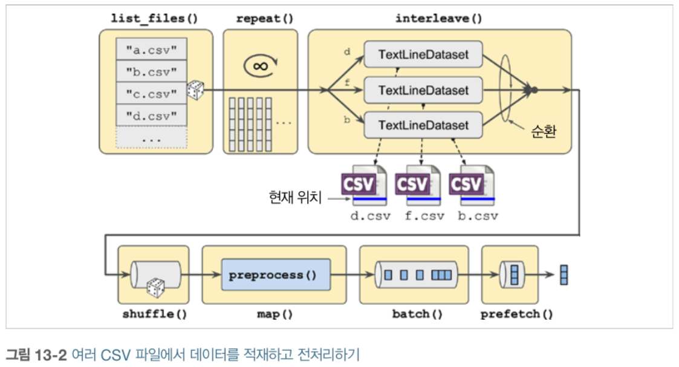
13.1.3. 데이터 전처리 ~ 13.1.4. 데이터 적재와 전처리를 합치기
앞에서는 대규모 데이터를 다루는 데에 유용하게 사용할 수 있는 방법들(적재, 셔플)을 소개함
13.1.3 ~ 13.1.4 에서는 앞에서 소개한 데이터 적재에 전처리(정규화, 표준화) 기법을 적용하는 방법을 소개할 예정

Slide 3
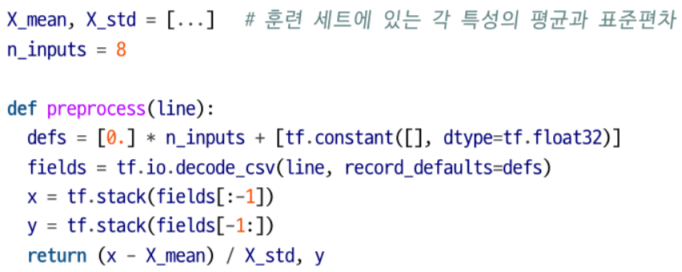
13.1.3. 데이터 전처리
preprocess 라는 표준화 함수를 생성
전제 조건: 훈련 세트에 있는 각 특성의 통계치(평균, 표준편차)를 알고 있어야 함

Slide 4
13.1.3. 데이터 전처리
preprocess 라는 표준화 함수를 생성
전제 조건: 훈련 세트에 있는 각 특성의 통계치(평균, 표준편차)를 알고 있어야 함
X_mean = [20, 21, …, 4]
X_std = [10, 11, …, 0.5]

Slide 5
13.1.3. 데이터 전처리
preprocess 라는 표준화 함수를 생성
전제 조건: 훈련 세트에 있는 각 특성의 통계치(평균, 표준편차)를 알고 있어야 함

Slide 6
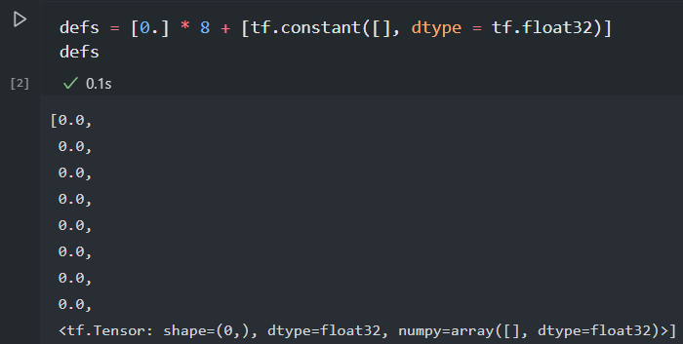
13.1.3. 데이터 전처리
preprocess 라는 표준화 함수를 생성
전제 조건: 훈련 세트에 있는 각 특성의 통계치(평균, 표준편차)를 알고 있어야 함
↑기본값 없음(만약 누락된 값이 입력되면 에러 발생)

Slide 7
13.1.3. 데이터 전처리
preprocess 라는 표준화 함수를 생성
전제 조건: 훈련 세트에 있는 각 특성의 통계치(평균, 표준편차)를 알고 있어야 함
x
y
↑표준화

Slide 8
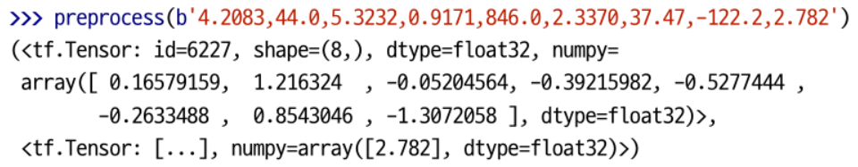
13.1.3. 데이터 전처리

Slide 9
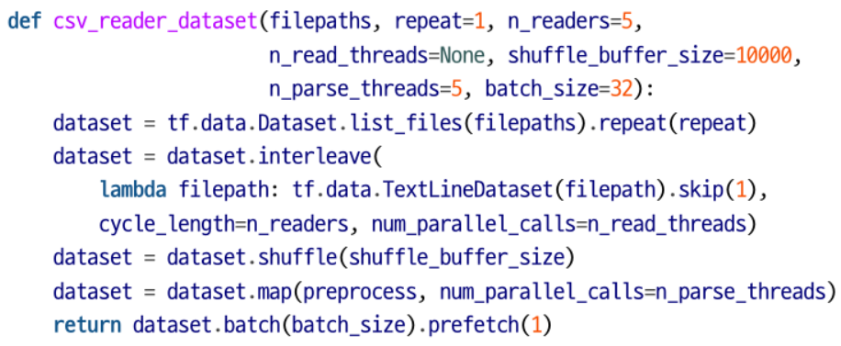
13.1.4. 데이터 적재와 전처리를 합치기
map 메서드: 각 아이템에 preprocess 변환을 적용
num_parallel_calls: 병렬로 작업을 수행 ➔ 더 빠른 작업
(n_parse_threads 수만큼 자원을 활용)

Slide 10
13.1.3. 데이터 전처리

Slide 11
13.1.5. 프리페치 (prefetch; 선인출)

Slide 12
13.1.5. 프리페치 (prefetch)
prefetch(1): 훈련 알고리즘이 한 배치로 작업하는 동안, 동시에 다음 훈련시킬 1개의 배치를 미리 준비함

Slide 13
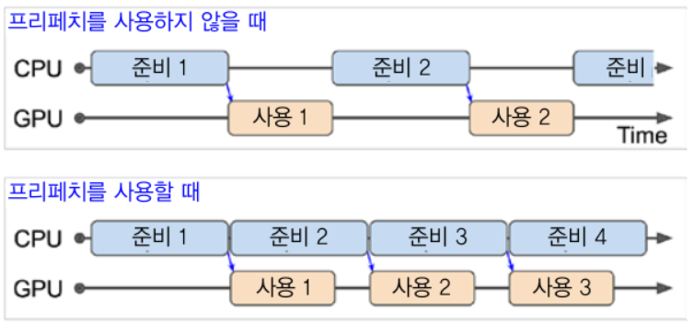
13.1.5. 프리페치 (prefetch)
prefetch(1): 훈련 알고리즘이 한 배치로 작업하는 동안, 동시에 다음 훈련시킬 1개의 배치를 미리 준비함

Slide 14
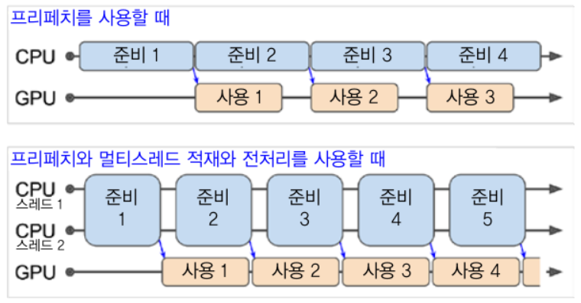
13.1.5. 프리페치 (prefetch)
데이터 적재와 전처리에 num_parallel_calls를 사용해 병렬 처리와 동시에, 프리페치를 적용하면 훈련 속도 면에서 더욱 향상됨

Slide 15
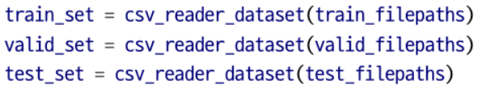
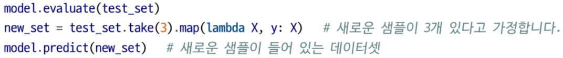
13.1.6. tf.keras와 데이터셋 사용하기
13.1.5까지 구성한 csv_reader_dataset 함수를 실제로 사용하는 방법 ➔ 간단함!
# 훈련, 검증, 테스트 데이터셋 설정
# 케라스 모델 학습
# 케라스 모델 테스트 예측

